Slide 1

Ủy ban nhân dân thị xã Buôn Hô
Trường mẫu giáo Hoa Tăng Bi
GIÁO ÁN: LÀM QUEN VỚI VĂN HỌC
Đề tài
“Truyện Cá chép ”
Giáo viên: H ’ La De Mlô
Năm học: 2024-2025

Slide 2

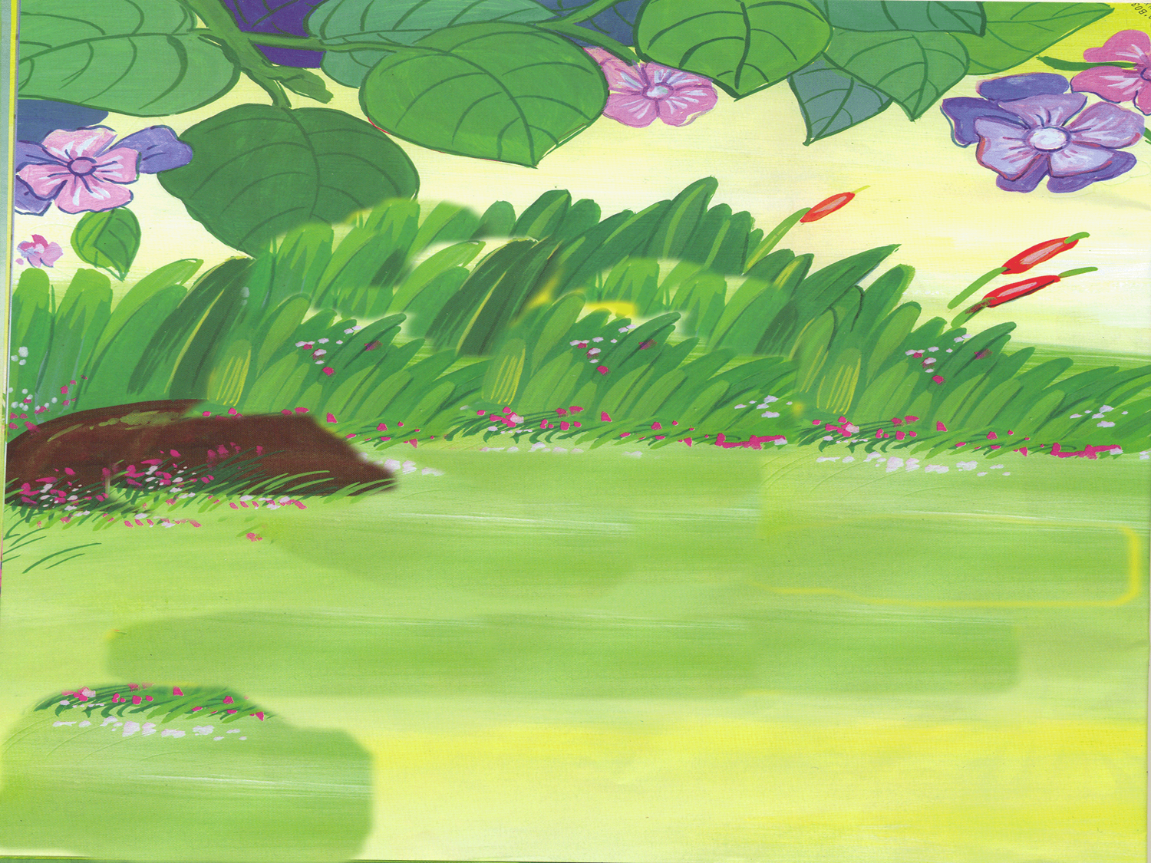
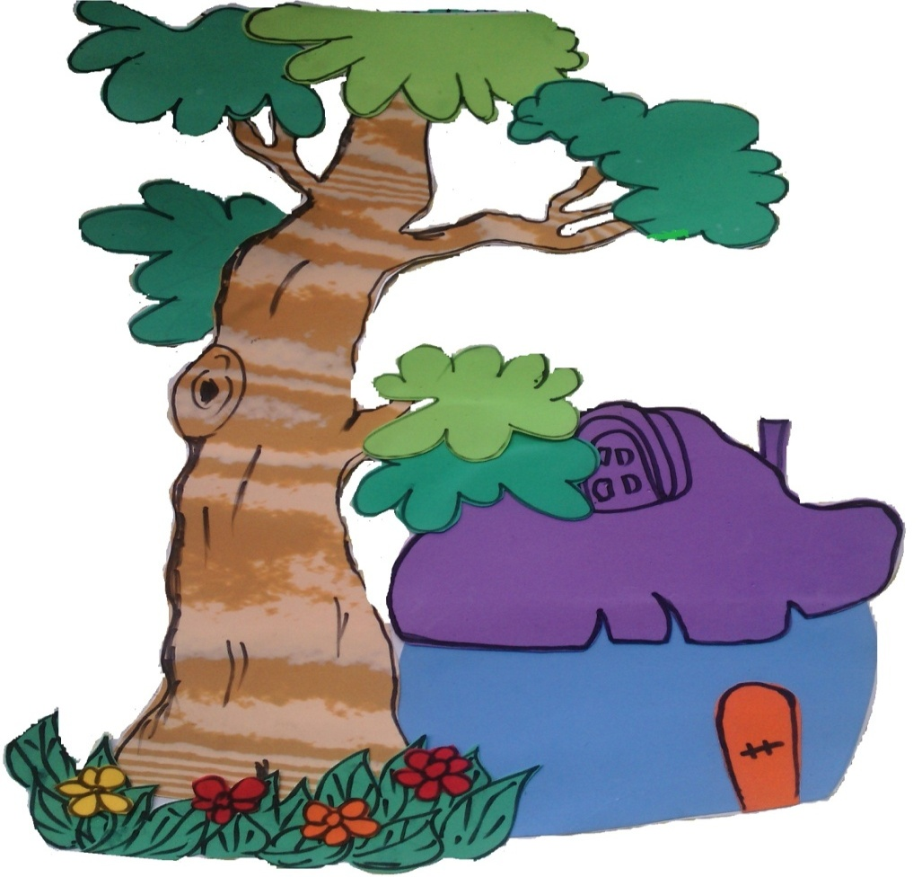

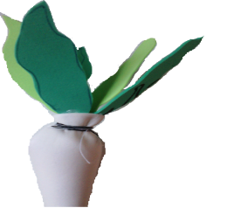


Truyện: Cá chép con
Giáo viên: H La De Mlô
Trường MG Hoa Tăng Bi

Slide 3
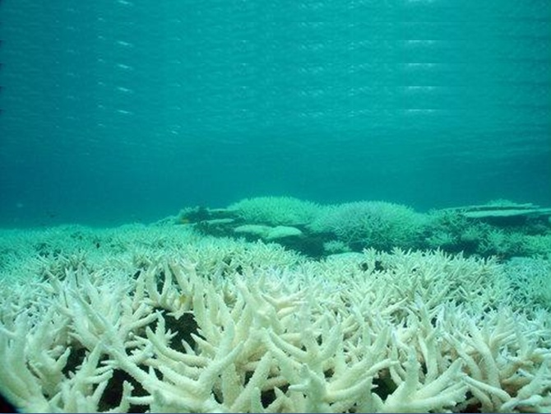

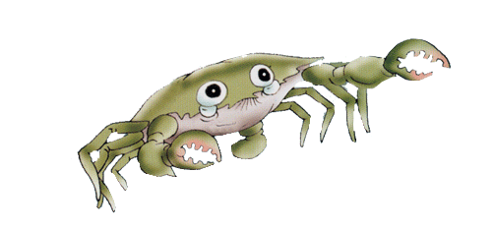

Slide 4
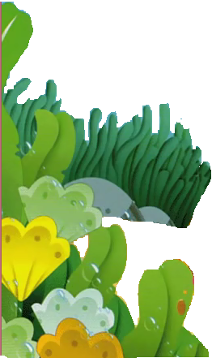

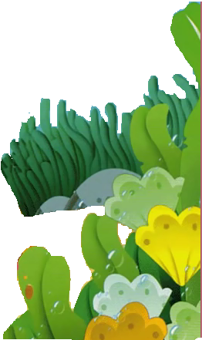
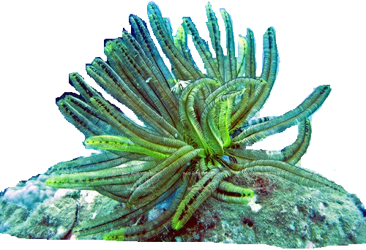
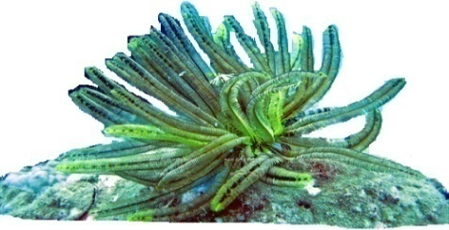

Slide 5
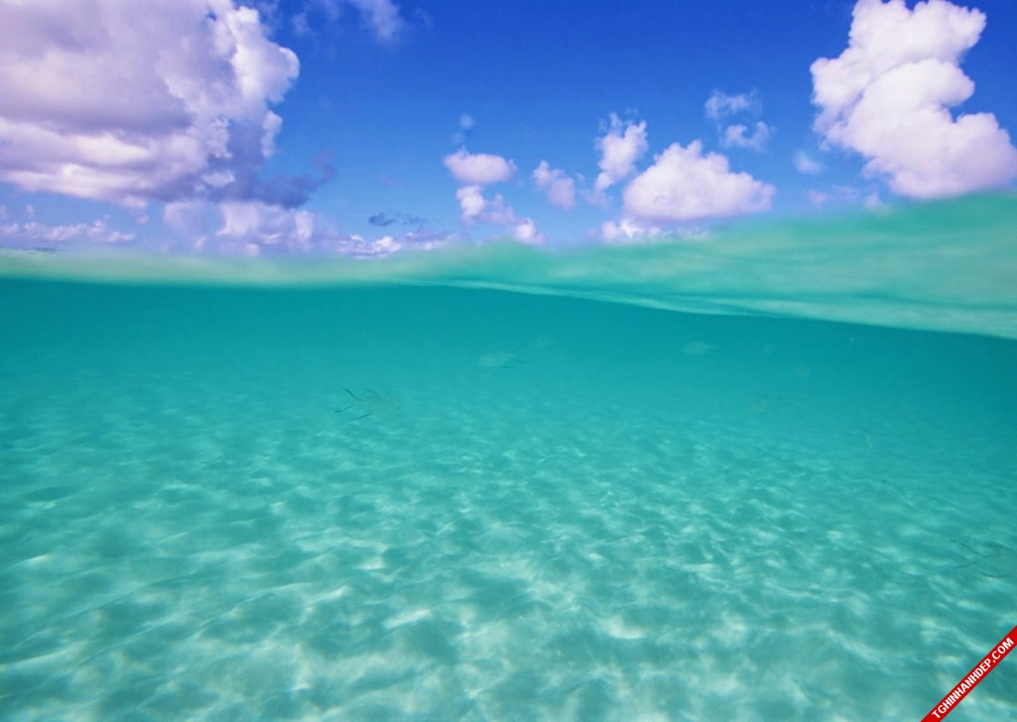

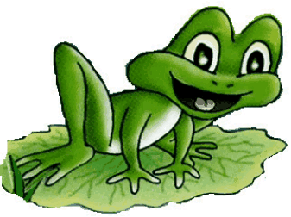
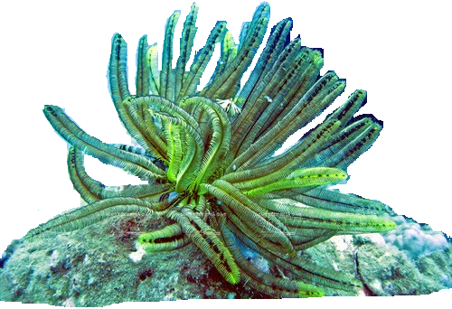
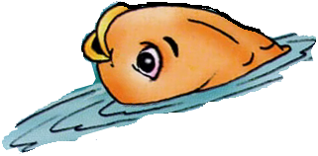


Slide 6


Slide 7
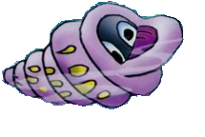
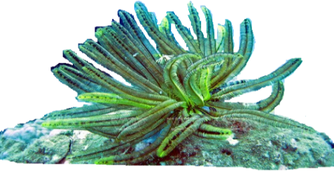

Slide 8

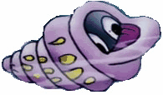

Slide 9
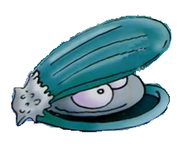

Slide 10
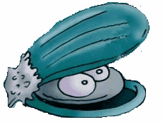

Slide 11
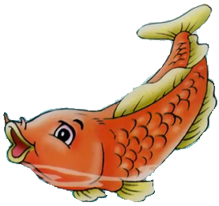

Slide 12


Slide 14
ĐÀM THOẠI, TRÍCH DẪN
2
4
1
3
6
7
8
9
5

Slide 15
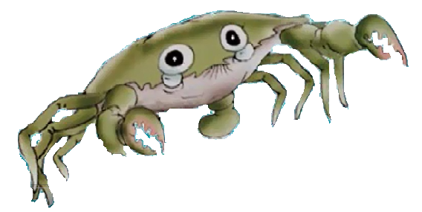

1
Trong câu chuyện có những con vật nào?

Slide 16

2
Cá Chép con đã đến gặp ai khi không thấy Cua?

Slide 17
Ếch xanh đã trả lời Chép con như thế nào?
3

Slide 18
Khi nghe Ếch xanh nói, Chép con có suy nghĩ gì?
4

Slide 19
5
Cá Chép con đã bày tỏ thắc mắc của mình với những ai?

Slide 20
6
Ốc vặn nói với cá Chép con như thế nào?

Slide 21
7
Trai con đã trả lời Chép con ra sao?

Slide 22
8
Cá Chép con đã thắc mắc với mẹ điều gì?

Slide 23
9
Khi gặp lại Cua, Chép con đã nhận ra điều gì?

Slide 24
Qua câu chuyện này, con có hiểu biết gì về một số động vật sống dưới nước ?

Slide 25



Xin chân thành cảm ơn

